Slide 1

.
Т.Шевченко. «Іван Підкова». Історична основа поеми

Slide 2
Літературний брейн-ринг
Відновіть прислів’я.
Визначте, про кого в них ідеться.
Береженого бог
береже, а … шабля
стереже. Де…, там і
слава. Степ та
воля - … доля.

Slide 3
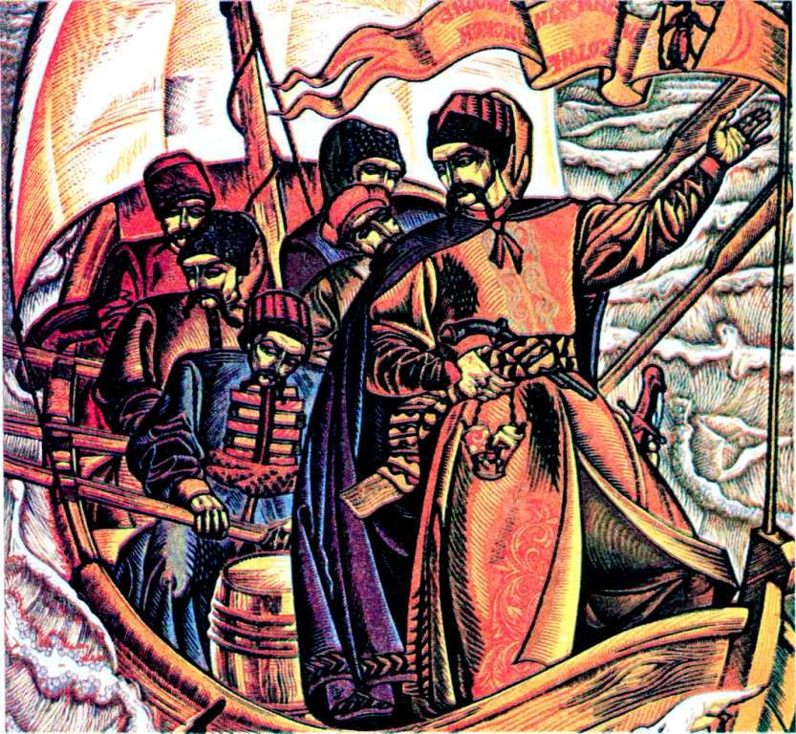
Слово « козак» асоціюється з волею, воїнами, що захищають рідну землю,
з вірним побратимством, з умінням знаходити вихід з будь-якої скрутної ситуації, зі славними морськими походами. Ця тема завжди захоплювала й Тараса Шевченка.

Slide 4

Перебуваючи в Петербурзі, Тарас Шевченко завжди з любов'ю та сумом згадував про свою поневолену батьківщину. І йому хотілося, щоб український народ згадав про свою минулу славну козаччину, гайдамаччину, піднявся і скинув ненависні кайдани! Ці думки вилилися в поетичні рядки – поему « Іван Підкова».

Slide 5
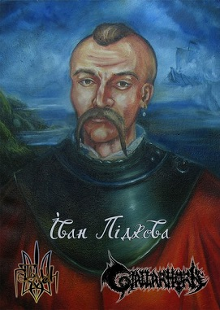
Іван Підкова – це славний козацький ватажок другої половини 16 ст., відомий у народі походами проти турків. Бурхлива уява поета змалювала його ще і як ватажка морських походів, хоча в історії таких відомостей немає.

Slide 6
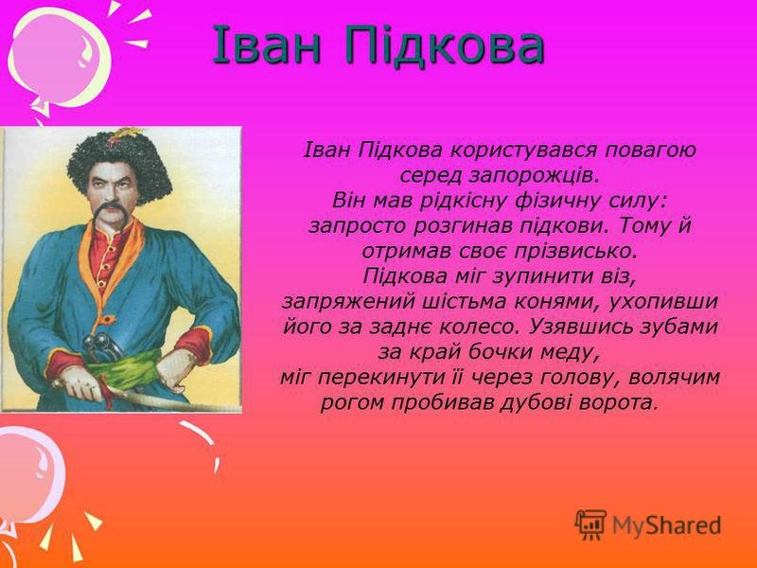
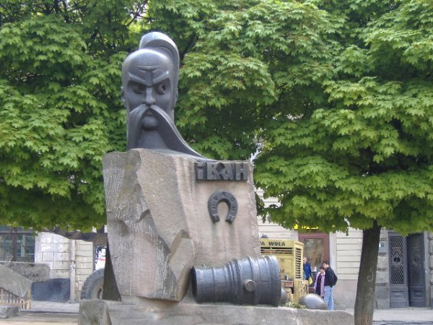

Slide 7
Аналіз твору
«Іван Підкова»
Жанр: історична поема.
Тема: зображення морського походу запорозьких козаків під проводом Івана Підкови проти турецьких завойовників.
Ідея: уславлення мужності та героїзму запорожців та Івана Підкови.

Slide 8
ЗАПАМʼЯТАЙТЕ!
Історична поема – це ліро-епічний твір про конкретні історичні події, процеси та історичні особи.

Slide 9
Композиція твору:
І частина
СУЧАСНІСТЬ (спогади та розповідь діда онукові про мужніх козаків, які виборювали волю, щасливе життя для України)
ІІ частина МИНУВШИНА(опис морського бою)

